Slide 1
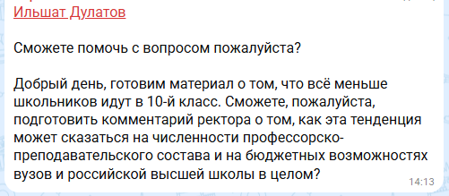
Задания
Задача: проанализировать количество школьников
поступающих (продолжающих) обучение в 10 классе
по отношению к предшествующему году (т.е. выяснить
какой % девятиклассников через год идут в 10 класс).
Привести % соотношение + количественные показатели
За последние 5-10 лет.
Ссылки:
https://rosstat.gov.ru/ - получение информации по когорте лиц
https://edu.gov.ru/activity/statistics/general_edu - статистическая отчетность от Минпросвещения России – ОО-1 (№ ОО-1 «Сведения об организации, осуществляющей образовательную деятельность по образовательным программам начального общего, основного общего, среднего общего образования» на начало 2025/26 учебного года)
https://edu.gov.ru/activity/statistics/secondary_prof_edu - Сведения по форме федерального статистического наблюдения № СПО-1 «Сведения об образовательной организации, осуществляющей образовательную деятельность по образовательным программам среднего профессионального образования» на начало 2025/26 учебного года

Slide 2
Задания
Задача: доступность высшего образования в Российской Федерации. Необходимо проанализировать, какой % выпускников школ получают высшее образование на бюджетной основе.
Посмотреть из данных ВПО-1 (прием) и с ОО-1 (выпуск)
p\s выполняется ли государственная гарантия из расчета не менее чем 800 студентов на каждые 10 тыс. человек в возрасте 17–30 лет.
Ссылки:
https://rosstat.gov.ru/ - получение информации по когорте лиц
https://edu.gov.ru/activity/statistics/general_edu - статистическая отчетность от Минпросвещения России – ОО-1 (№ ОО-1 «Сведения об организации, осуществляющей образовательную деятельность по образовательным программам начального общего, основного общего, среднего общего образования» на начало 2025/26 учебного года)
https://edu.gov.ru/activity/statistics/secondary_prof_edu - Сведения по форме федерального статистического наблюдения № СПО-1 «Сведения об образовательной организации, осуществляющей образовательную деятельность по образовательным программам среднего профессионального образования» на начало 2025/26 учебного года

